Slide 1

Il supporto di AGID nei progetti di innovazione
Laura Aglio Account Manager Territoriale – Ufficio Progettazione Nazionale
Area Trasformazione Digitale
23 ottobre 2019

Slide 2
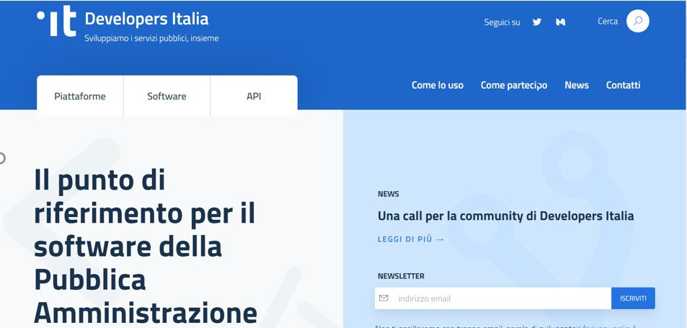

Il riuso del software open source
developers.Italia.it
artt. 68 e 69 del Codice dell’Amministrazione Digitale (CAD) si focalizzano su:
definizione di criteri per l’analisi comparativa delle soluzioni SW per le PA
riuso delle soluzioni e standard aperti
Il Paese che cambia passa da qui.

Slide 3
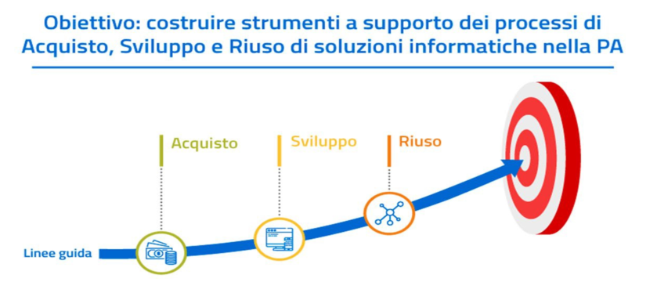
Costituzione CCROSS: Centro di Competenza per il RIUSO e l’Open Source
Promuovere la pubblicazione delle soluzioni sul catalogo nazionale https://developers.italia.it/
Supportare le PA nell’on boarding delle soluzioni
Individuare e condividere di modelli di governance
Predisporre modellistica documentale e strumenti
Fornire supporto tecnico giuridico per la scelta e la gestione delle licenze
Gestire la vetrina delle soluzioni in riuso delle PA
Il Paese che cambia passa da qui.

Slide 4
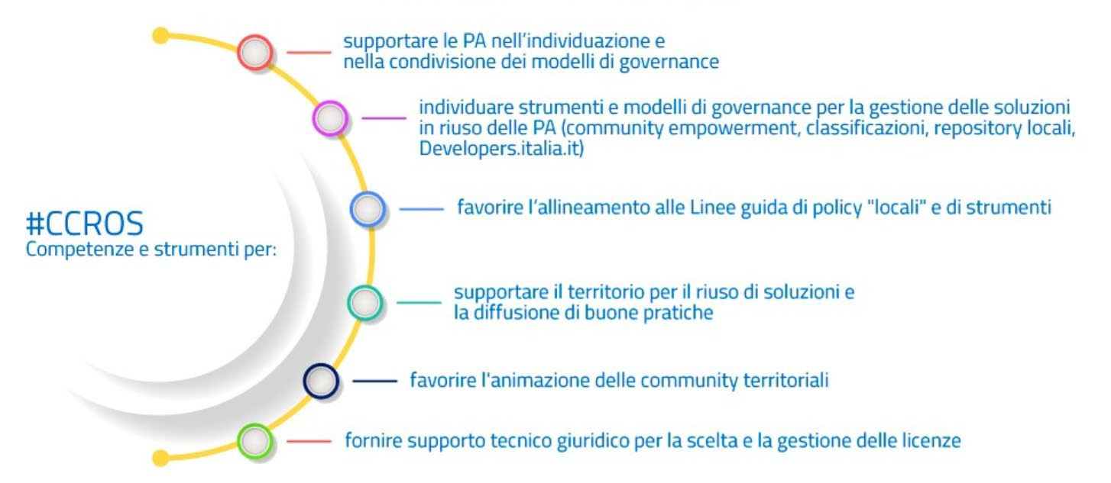
Centro di Competenza per il RIUSO e l’Open Source
Il Paese che cambia passa da qui.

Slide 5
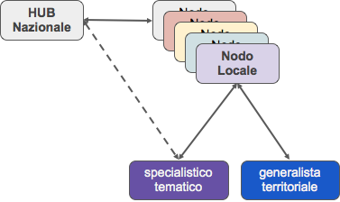
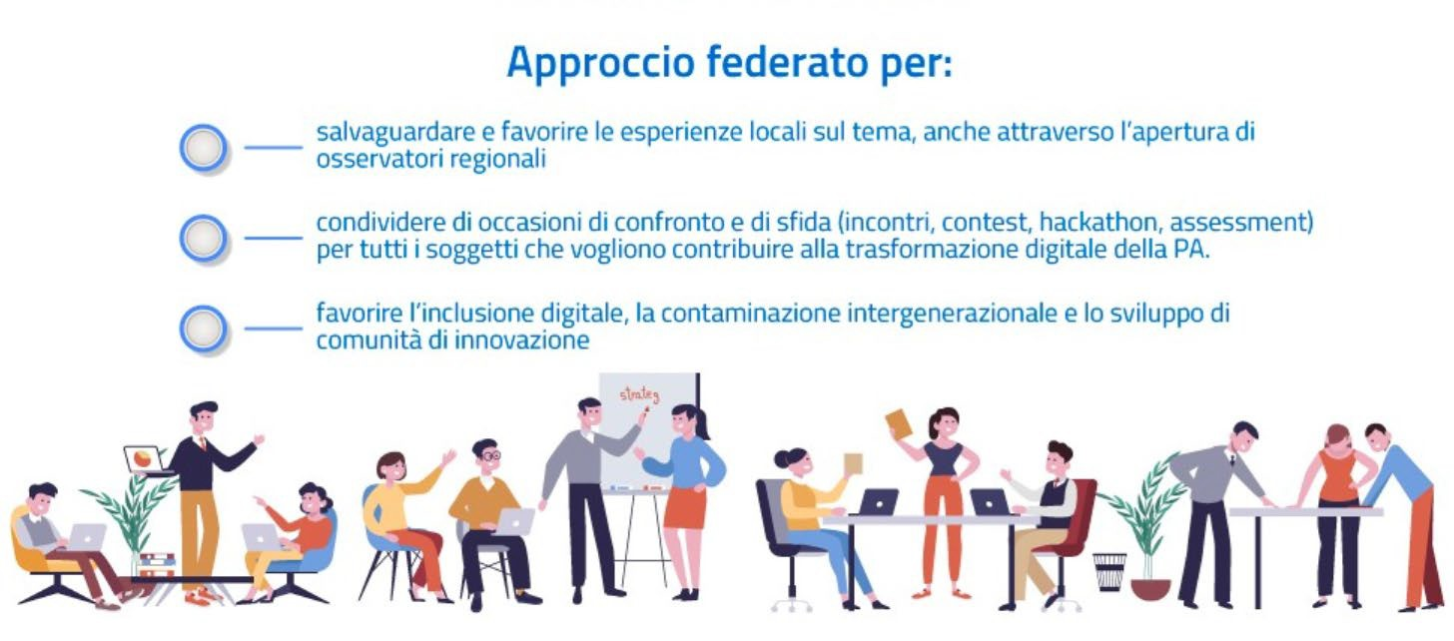
L’approccio al riuso del software
Il Paese che cambia passa da qui.

Slide 6

Il riuso del software open source
Il CCROS ha avviato un’attività di scouting presso le PA centrali, le Regioni, le Città Metropolitane e i Comuni capoluogo per individuare le soluzioni già esistenti e riusabili.
Gli Account Manager supportano le amministrazioni nel complessivo processo di
scouting e assessment per il RIUSO,
onboarding delle PA su developers.italia.it
pubblicazione delle soluzioni sul catalogo nazionale nei repository delle PA.
Il Paese che cambia passa da qui.
Notes:
Individuare contenitore di repository
Registrano lo spazio es su github a nome dell’ammne
Fanno onboarding (di cui si occupa AGID)
Dentro lo spazio cartelle repository con documenti (public code che viene riconosciuto dal crowler)

Slide 7
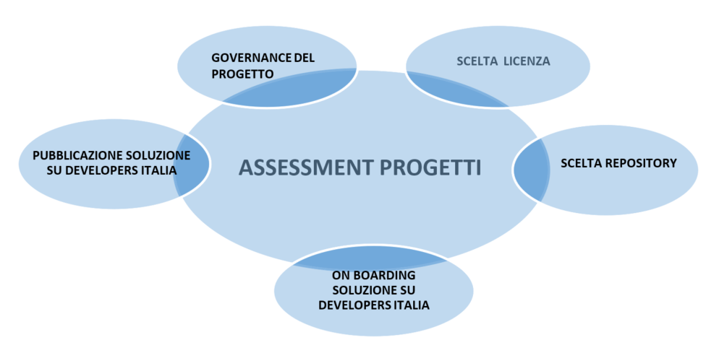
Il riuso del software open source
Il Paese che cambia passa da qui.

Slide 8
L’attività del CCROS a supporto delle PA coinvolte dai progetti OCPA 2020
Costruire competenze diffuse sul territorio per condividere esperienze e soluzioni esistenti nella PA che devono essere orientate al paradigma open source
Accompagnare le PA nei processi di cessione e riuso delle soluzioni ICT
Facilitare l’on boarding delle soluzioni informatiche su Developers Italia
Favorire la creazione di community
Il Paese che cambia passa da qui.

Slide 9
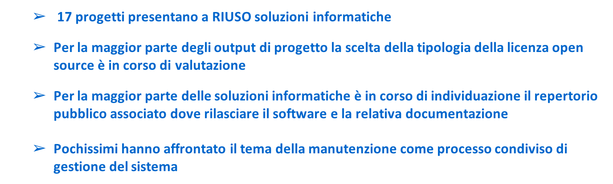
Principali evidenze da Relazioni quadrimestrali 2018 – sezione RIUSO SW - Progetti OCPA 2020
Il Paese che cambia passa da qui.

Slide 10
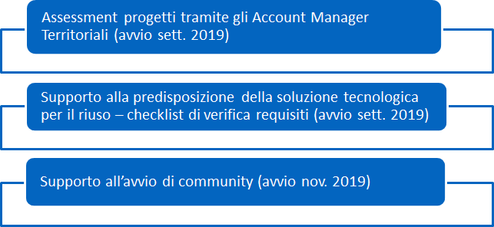
Prime attività del CCROS a supporto delle PA coinvolte dai Progetti OCPA 2020
10/10/2019 assessment Prodigio
Il Paese che cambia passa da qui.

Slide 11
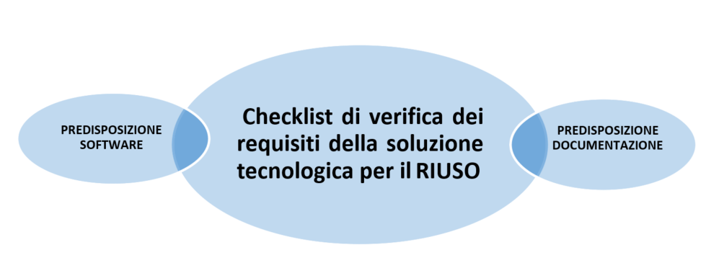
Il riuso del software open source
Il Paese che cambia passa da qui.

Slide 12
ESTRATTO DA CHECKLIST
PREDISPOSIZIONE DEL SOFTWARE PER IL RIUSO
Requisito | Verifica | Riferimenti alle «Linee Guida su acquisizione e riuso di software per le pubbliche Amministrazioni»
R1: Caratteristica dei sorgenti e dei moduli di cui si disponga della titolarità | Verificare che tutte le componenti software di cui è titolare l’amministrazione siano rigenerabili da zero (codice sorgente, struttura di database, librerie…) | Allegato A § A.6 - Rilascio del codice
R2: Dipendenze | La soluzione può dipendere da software di proprietà di terzi, comprese quelle di componenti dotate di funzionalità già attive. In questo caso è necessario: indicare la licenza descrivere la dipendenza In caso di licenza “non-open”, la licenza del software deve essere nella disponibilità della PA riusante. | Allegato A § A.4 - Scelta della licenza
Notes:
Software
Documentazione
Elementi sulla community

Slide 13
ESTRATTO DA CHECKLIST
PREDISPOSIZIONE DEL SOFTWARE PER IL RIUSO
Requisito | Verifica | Riferimenti alle «Linee Guida su acquisizione e riuso di software per le pubbliche Amministrazioni»
R3: Licenza Software della PA | In ogni caso non può essere utilizzata una licenza aperta che non sia tra quelle certificate dall’Open Source Initiative (OSI). In particolare: Se il rilascio del software si riferisce ad una modifica di software Open Source esistente (opera derivata), si utilizza la stessa licenza con la quale è stato originariamente distribuito il software Se il rilascio del software si riferisce a una nuova produzione, si usa la la licenza EUPL 1.2, con l’eccezione del software via cloud per il quale è consigliato di usare AGPL-3.0 o si realizzano librerie e pacchetti per sviluppo soluzioni (SDK) per i quali si usa BSD 3 Se si intende pubblicare documenti di progetto, modelli, documentazione, ecc. è preferibile usare la licenza Creative Commons CC BY 3.0 IT. | Allegato A § A.4 - Scelta della licenza

Slide 14
ESTRATTO DA CHECKLIST
PREDISPOSIZIONE DEL SOFTWARE PER IL RIUSO
Requisito | Verifica | Riferimenti alle «Linee Guida su acquisizione e riuso di software per le pubbliche Amministrazioni»
R4: Coding Style | Verificare che i sorgenti utilizzino una regola di codifica coerente e pulita. Esempi: https://github.com/google/styleguide https://www.gnu.org/prep/standards/ https://www.kernel.org/doc/Documentation/process/coding- style.rst http://www.php-fig.org/psr/psr-2/ http://pear.php.net/manual/en/standards.php | Allegato A § A.6 - Rilascio del codice e organizzazione del repository

Slide 15
ESTRATTO DA CHECKLIST
PREDISPOSIZIONE DELLA DOCUMENTAZIONE TECNICA
Requisito | Verifica | Riferimenti alle «Linee Guida su acquisizione e riuso di software per le pubbliche Amministrazioni»
R10: Documentazione Tecnica | Deve essere realizzata con formati testuali che garantiscano il versionamento riga per riga, es: HTML, Markdown, RestructuredText, LaTex. Non sono ammessi pdf, doc, odt, ... | Allegato A § A.8 - Documentazione
R11: README.md | Verifica presenza file README.md in formato Markdown che contenga tutte le informazioni previste nelle linee guida del riuso. In particolare verificare la correttezza delle seguenti informazioni critiche: Licenza software applicata Detentori del copyright Soggetti incaricati del mantenimento del progetto Indirizzo e-mail a cui inviare segnalazioni di sicurezza | Allegato A § A.7 - File README

Slide 16
ESTRATTO CHECKLIST
PREDISPOSIZIONE DELLA DOCUMENTAZIONE TECNICA
Requisito | Verifica | Riferimenti alle «Linee Guida su acquisizione e riuso di software per le pubbliche Amministrazioni»
R12: Documentazione Utente | Può essere predisposta anche in formati sorgenti che non garantiscano il versionamento “riga per riga”. Devono comunque essere disponibili i file sorgenti di tutta la documentazione utente (odt, docx, …), Non è ammessa la sola documentazione pdf. | Allegato A § A.8 - Documentazione
R13: Licenza | Verificare che si tratti di licenza open. La documentazione di norma ha la stessa licenza del software ma se è un documento a sé stante utilizzare la licenza Creative Commons CC BY 3.0 IT | Allegato A § A.3 Scelta di una licenza Allegato C: Guida alle licenze Open Source
.

Slide 17


Il Paese che cambia passa da qui.
agid.gov.it

